Slide 1
电子表格实用讲座
单元格普通数字格式

Slide 2
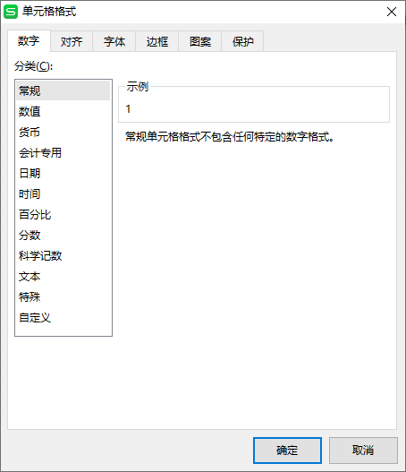
单元格格式
在单元格上右击，设置单元格格式
开始--格式--单元格
Ctrl+1
在单元格格式对话框中，包括数字、对齐、字体、边框、图像、保护等几个选项卡。
在数字格式中，常规格式为单元格的默认格式。
在设置格式时，请注意示例。

Slide 3
非文本格式与文本格式之间进行转换
在单元格的数字格式中，本质上是两类格式：数字、文本。
将非文本格式设置为文本格式，格式本身实际上并没有被采用。
表现为，单元格左上角并没有出现文本标记符合（绿色的三角）。
单元格必须重新输入后才能被应用。
复制单元格，重新选择性粘贴为数值，仍然无效。
需要利用其它软件，先将单元格中的内容复制到其它软件（如记事本）中，重新粘贴回来才能真正转换。
将文本转换为数字格式，也需要相同的操作才能完成。

Slide 4
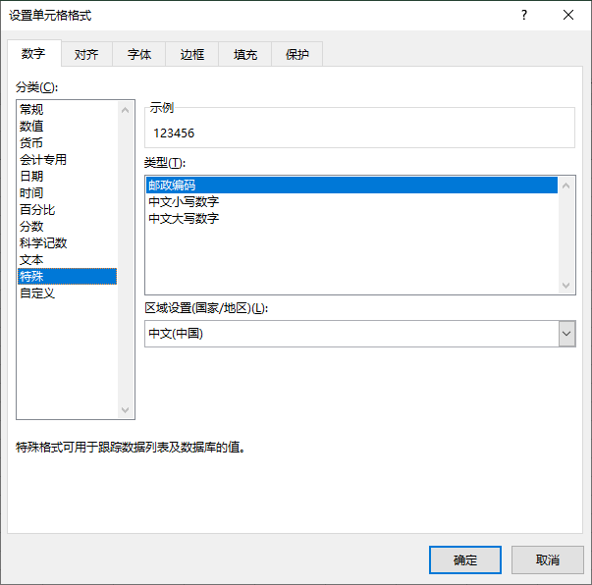
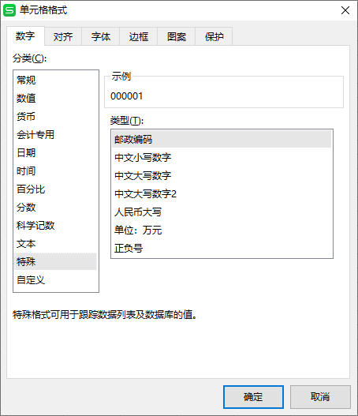
WPS与Excle中的特殊格式
WPS
Excel

Slide 5
中文小写数字和中文大写数字
中文小写数字：一十二万三千四百五十六
中文大写数字：壹拾贰万叁仟肆佰伍拾陆
中文大写数字2：拾贰万叁仟肆佰伍拾陆
中文数字2，更符合中国人的习惯。
Excel不支持这种格式，会自动转换为中文大写数字格式。

Slide 6
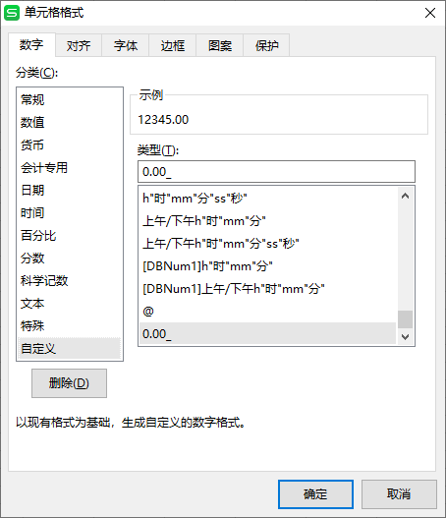
自定义格式——数值
比如，先将单元格设置为数值格式，确定
再次进入数字格式对话框，点击自定义，会看到类型框的显示内容：0.00_ 。
注意：_后面有一个空格。
0：为数字强制站位符。
_：字宽引导符，取后面字符的宽度。
由于小数点后有2个0，表示保留2位小数，后面的_ ，表示在右侧显示中多了1个空格的宽度，此处的下划线可以省略。
试试在下划线后面输入其他的字符。

Slide 7
自定义格式——货币
￥#,##0.00;￥-#,##0.00
前面的￥以及￥后面的空格，为显示前缀。
#：为数字可选占位符。可以实际的位数，自动显示或隐藏。
,：数字分割符，因为在半角逗号与小数点之间，有3个数字占位符，表示数字按西方3位分隔法显示。如果不需要3位分隔显示，#号是可以省略的。
注意：逗号的位置与显示无关，如：#,#0、#,####0，都会按3位分隔法显示。
；：表示判断，当数值大于等于0时，取第一种格式，否则，取第二种格式。
此处的分号以及后面的内容，是多余的。

Slide 8
自定义格式——会计专用
_ ￥* #,##0.00_ ;_ ￥* -#,##0.00_ ;_ ￥* "-"??_ ;_ @_
3个分号（;）：（1）数值大于0时，（2）数值小于0时，（3）数值等于0时，（4）为文本时。
@：任意文本。
*：填充引导符，后面跟填充的字符，此处为空格，当把后面的空格换成其他可显示字符，并把单元格拉到足够宽时……
?：可变数字占位符。因为只有当数字为0是才按此显示，此处的作用类似于空格，通常比空格宽。具体宽度与单元格字体有关。

Slide 9
小结
格式中有1个分号时：(1);(2)
(1)大于或等于0；(2)小于0。
格式中有2个分号时：(1);(2);(3)
(1)大于0；(2)小于0；(3)等于0。
格式中有3个分号时：(1);(2);(3);(4)
(1)大于0；(2)小于0；(3)等于0；(4)文本。
试试：正;负;零;文

Slide 10
自定义格式——百分比
0.00%
保留2位小数。
后面多了一个百分号。
注意：%是不能随意添加的。添加百分号后，数值会自动乘以100。
只是在现有数值后面强制添加百分号，怎么办？
在百分号前面添加一个!（强制显示符）。
强制添加一个感叹号，怎么办？
用2个感叹号。
自定义格式中用到的任意符号（_、@、#、0、%、[、]、!、,、;）。

Slide 11
自定义格式——分数
# ?/?
#：在此处的作用是表示分数的整数部分。
?/?：分数部分。
# ??/?? 2位分数
# ???/??? 3位分数
# ?/2 分母为2的分数
# ?/10 分母为10的分数
试试：1.22，设置格式为：?/?
11/9

Slide 12
自定义格式——科学计数
0.00E+00
E：表示幂乘，即0.00×10⁰⁰。
+：自适应正负号。
将加号（+）改为减号（-）
取正值时不显示。

Slide 13
自定义格式——特殊（一）
邮政编码：000000
中文小写数字：[DBNum1][$-zh-CN]
中文大写数字：[DBNum2][$-zh-CN]
中文大写数字2：[DBNum20][$-804]，以壹拾开头时，省略前面的壹
注意：中文大写数字2，Excel自动替换为[DBNum2]
后面的[$-zh-CN]、[$-804]表示字库，通常可以省略

Slide 14
自定义格式——特殊（二）
人民币：[DBNum2][$RMB];[红色][DBNum2][$RMB]
注意：Excel不支持人民币格式。
当数值为负时，不再显示负号，而颜色变为红色。
万元：0"."0,"万元"
注意：小数点用引号括起来，格式后跟半角逗号（,）。
后面的万元，替换为别的字符也可以显示。
新版本Excel支持此格式。
正负号：+0;-0;0;@

Slide 15
颜色的设置
红
[颜色]：用汉字或英文均可。
数字格式的颜色优先级高于字体颜色
？？？
黄
实例02-1
蓝
绿
青

Slide 16
总结
数字占位符
0 # ？
文本占位符
@
控制类符合
! _ ; [ ] "
专用字符
% / , + -
专用字母
A D E H M S Y
试试：
[blue]0;[red]0;[green]0;[cyan]@

